Slide 1

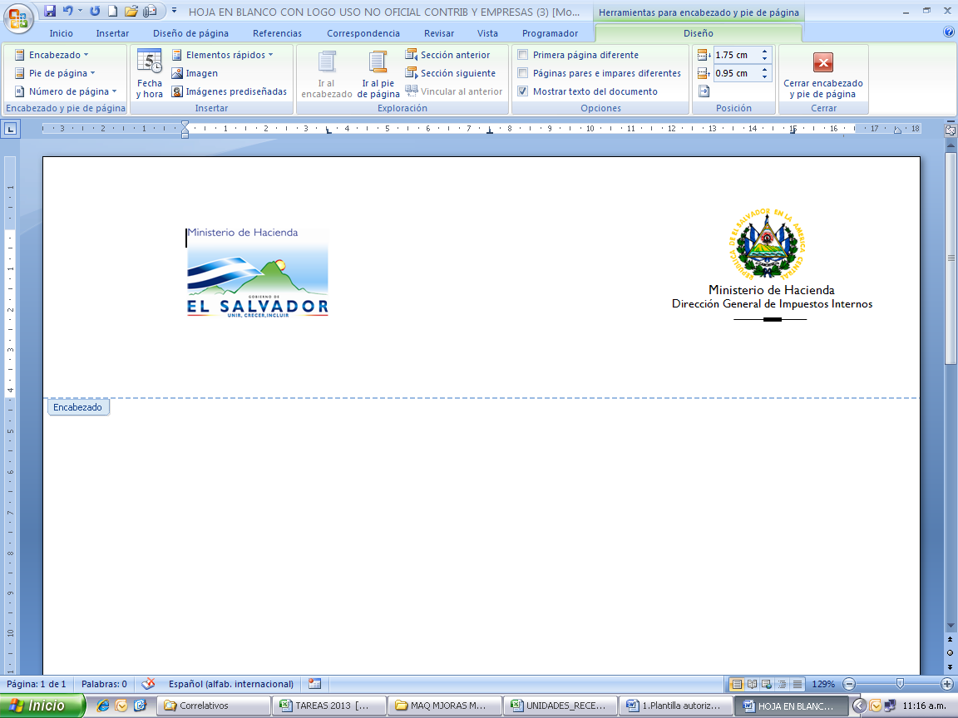

DECLARACIÓN RENTA SUGERIDA. PAGO EN LÍNEA
“Visita de intercambio de Experiencia entre Administraciones Tributarias sobre Servicios de Información y Asistencia al Contribuyente”
Buenos Aires Argentina del 11 al 13 de septiembre 2013
PROGRAMA EUROSOCIAL.

Slide 2
Contenido
Estrategia en Servicios de Información y Asistencia al Contribuyente.
Proyecto Declaración Renta Sugerida 2013 y Pago en Línea
Implementación Declaración Renta Sugerida
Resultados Obtenidos al 2013.
Compromisos Adquiridos Madrid, España; Junio 2013

Slide 3
Ministerio de Hacienda de El Salvador
Estrategia en Servicios de Información y Asistencia al Contribuyente

Slide 4
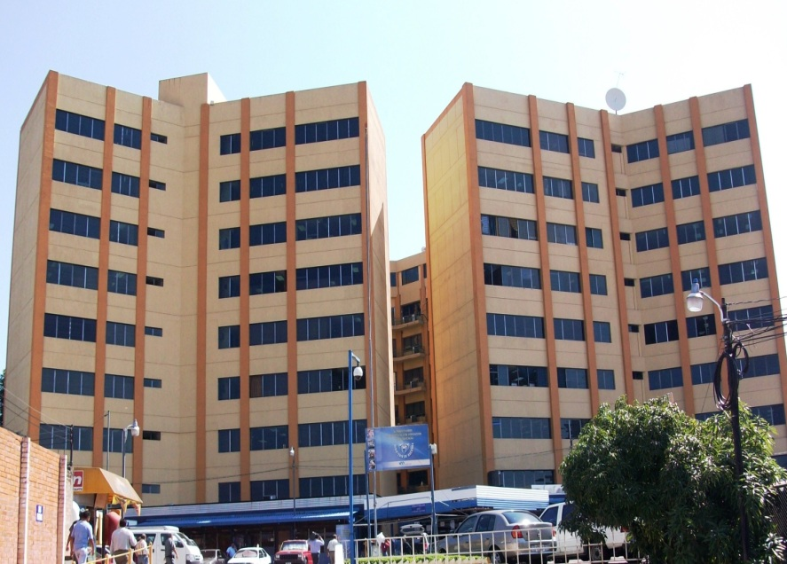
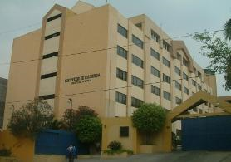
Política de Calidad
Visión
Ser una institución moderna que permanentemente busca la excelencia y buen servicio a sus clientes, que se gestiona por resultados y practica la ética, la probidad y la transparencia.
Misión
Dirigir y administrar las finanzas públicas de manera eficiente, honesta y transparente, mediante una gestión responsable, la aplicación imparcial de la legislación y la búsqueda de la sostenibilidad fiscal; incrementando progresivamente el rendimiento de los ingresos, la calidad del gasto y la inversión pública.
Valores Institucionales
Servicio al Cliente
Trabajo en equipo
Honestidad
Transparencia
Innovación

Slide 5
Servicios Web del Ministerio de Hacienda
Proyecto Declaración Renta Sugerida 2013 y Pago en Línea

Slide 6
Declaración Renta Sugerida.
Consiste en una modalidad de presentación de la liquidación de impuesto sobre la renta colocada en el sitio web del Ministerio de Hacienda que tiene las siguientes características y beneficios:
Para el contribuyente:
Efectuar el cálculo preliminar del impuesto sobre la Renta.
Modalidad no presencial para presentar la declaración del impuesto.
Obtención de mandamiento de pago del impuesto en línea.
Solicitud de pago a plazos del impuesto sobre la renta en línea.
Consulta inmediata del estado de su devolución de Renta.
Para la Administración Tributaria:
Contar con información más oportuna, confiable y menos errores de cálculo.
Incrementar el cumplimiento de las obligaciones tributarias.
Reducción de costos de digitación y procesamiento de datos a los sistemas informáticos.
Mejora la disponibilidad de información para acciones de verificación y fiscalización de contribuyentes.

Slide 7
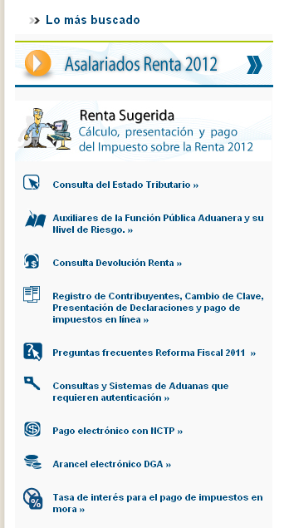
Proceso de Registro para servicios por internet
Ingresar al Portal web del Ministerio de
Hacienda:
En el panel izquierdo
“Lo más buscado” encuentra la opción de Registro, cambio de clave, presentación y pago de declaraciones e informes tributarios:
http://www.mh.gob.sv

Slide 8
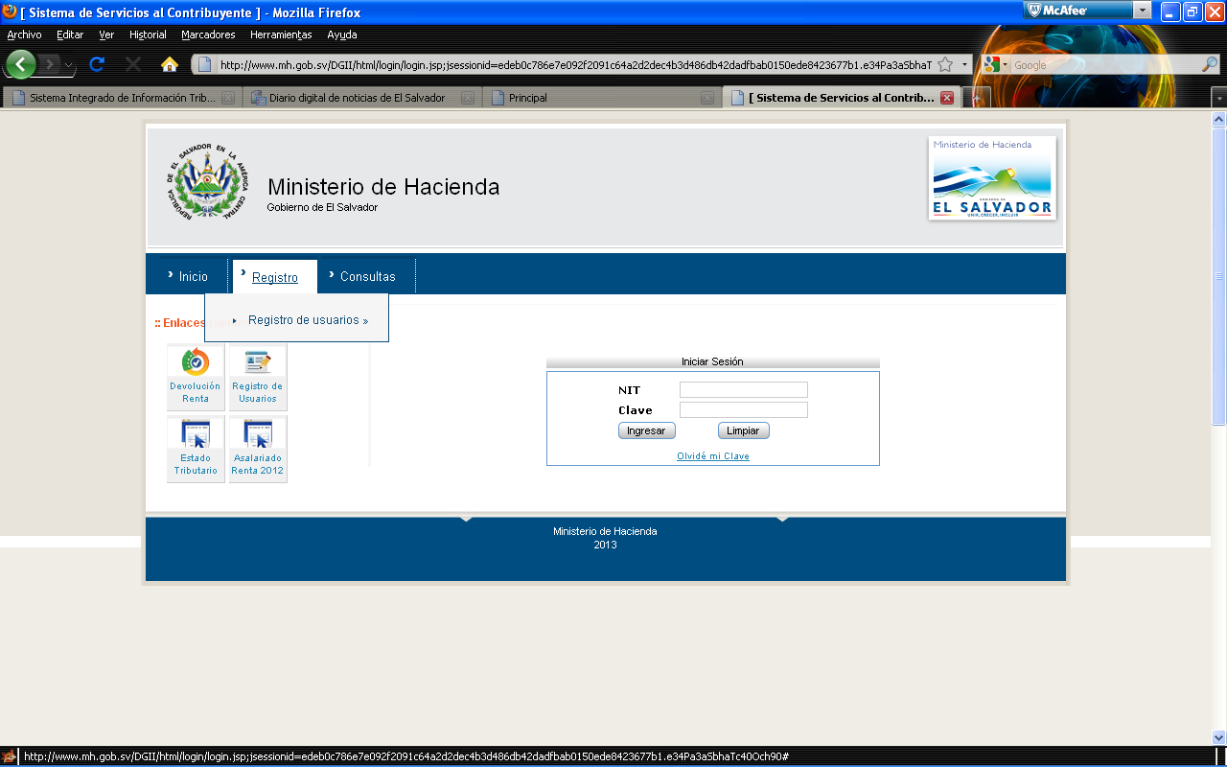
Proceso de Registro para servicios por internet
Seleccione la opción Registro de Usuarios, se le mostrarán los requisitos para Personas Naturales y Jurídicas .

Slide 9
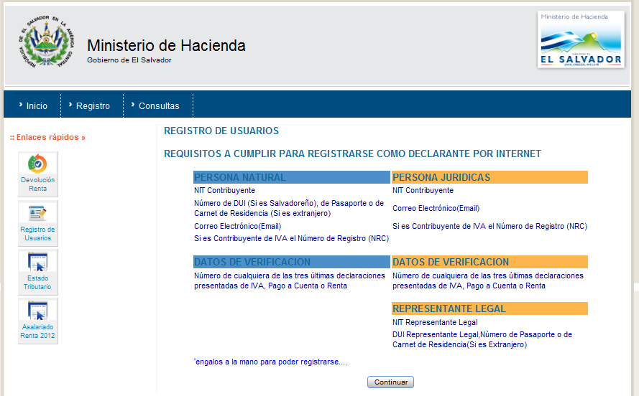
Proceso de Registro para servicios por internet
Se muestran los requisitos para registrarse como usuario de los servicios web, para personas naturales y jurídicas.

Slide 10
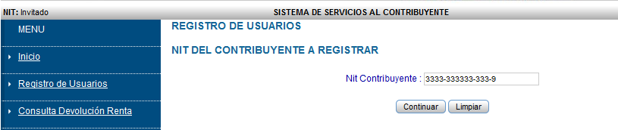
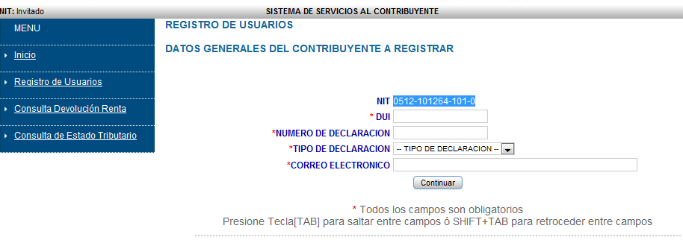
Proceso de Registro para servicios por internet
Ingresar NIT
Ingresar datos de DUI, N° de declaración, tipo de declaración, correo electrónico del contribuyente y NRC (si aplica).
3333333333333333339

Slide 11
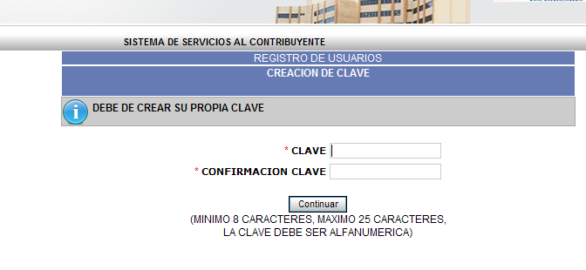
Proceso de Registro para servicios por internet
Crear una clave personalizada para acceder a los servicios.

Slide 12
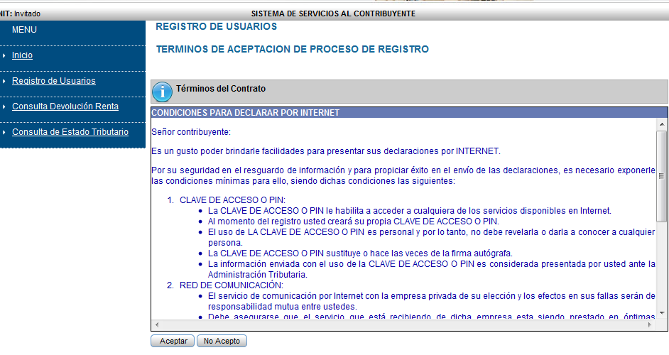
Proceso de Registro para servicios por internet
Presenta el contrato “Términos de Aceptación de Proceso de Registro” a los servicios en línea, el contribuyente deberá leerlo y aceptarlo, para finalizar el registro.

Slide 13
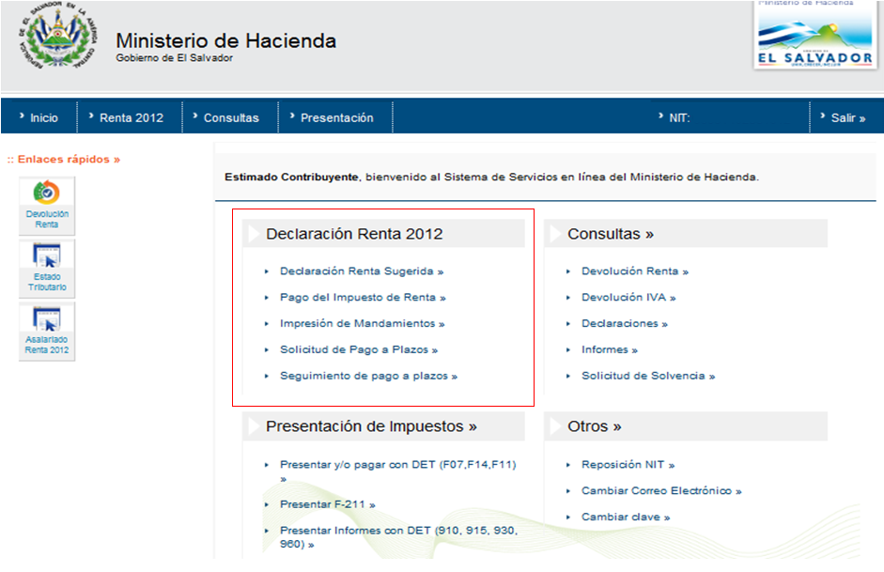
Declaración Renta Sugerida.
Como parte de los servicios web

Slide 14
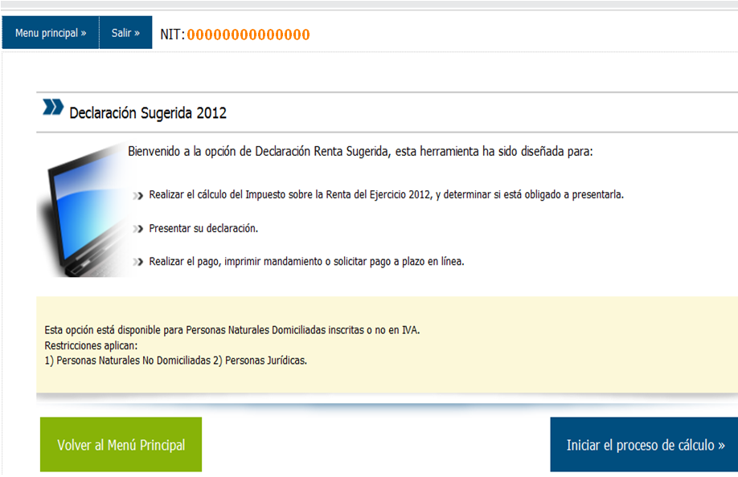
Declaración Renta Sugerida.
Pagina principal

Slide 15
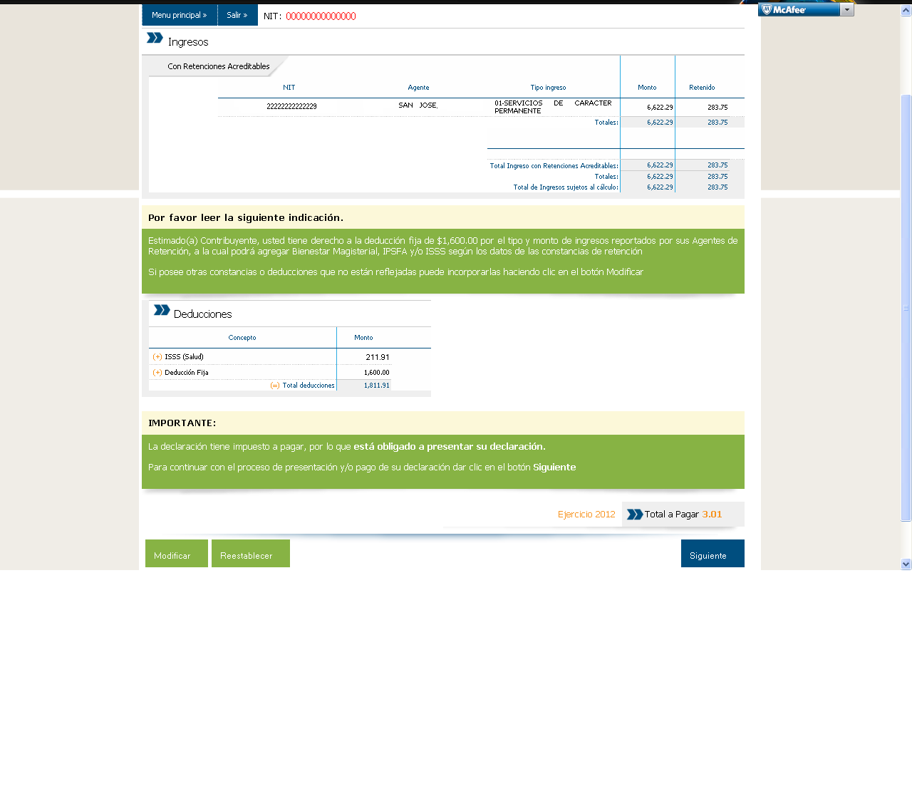

Slide 16
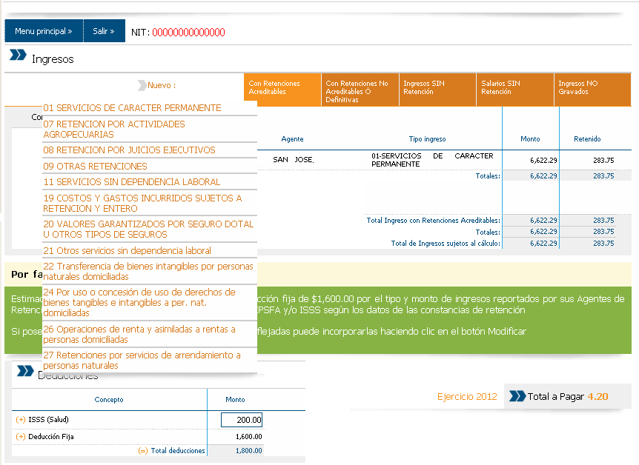

Slide 17
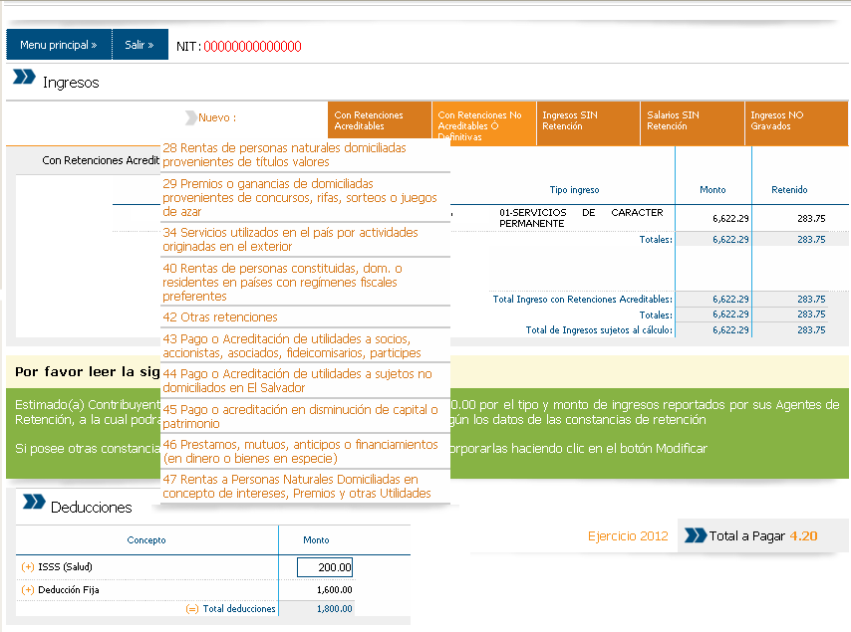

Slide 18
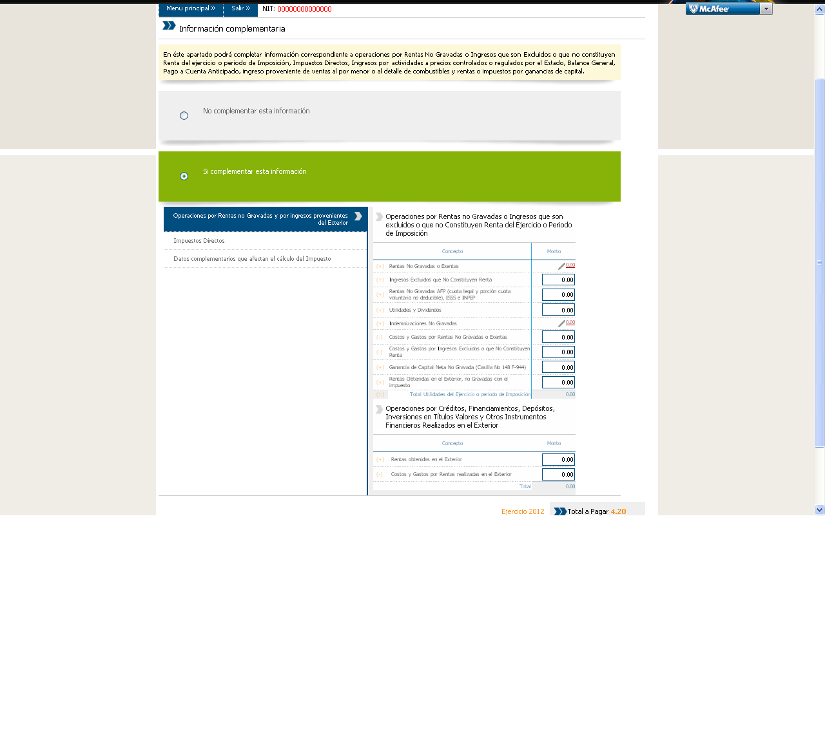

Slide 19
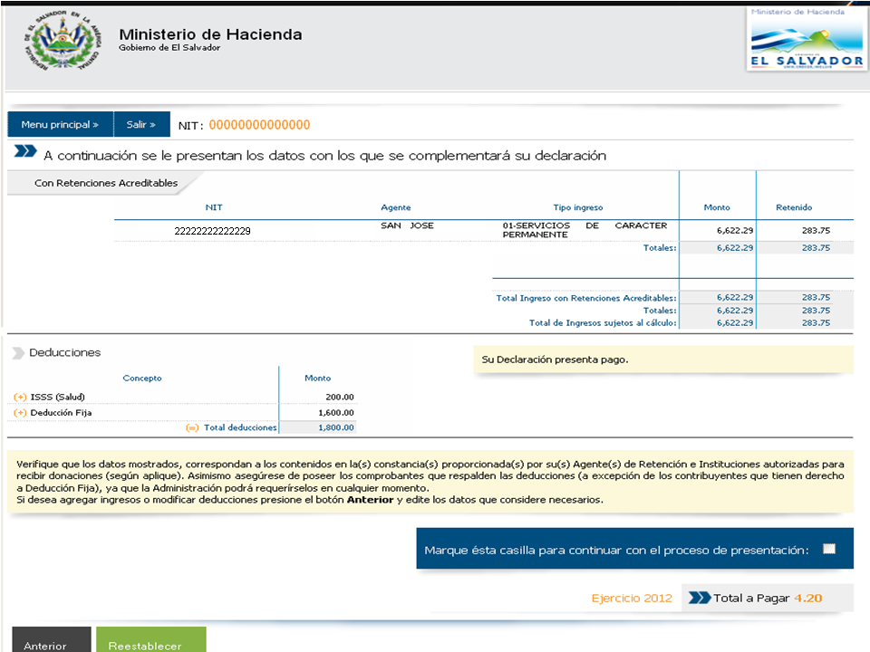

Slide 20
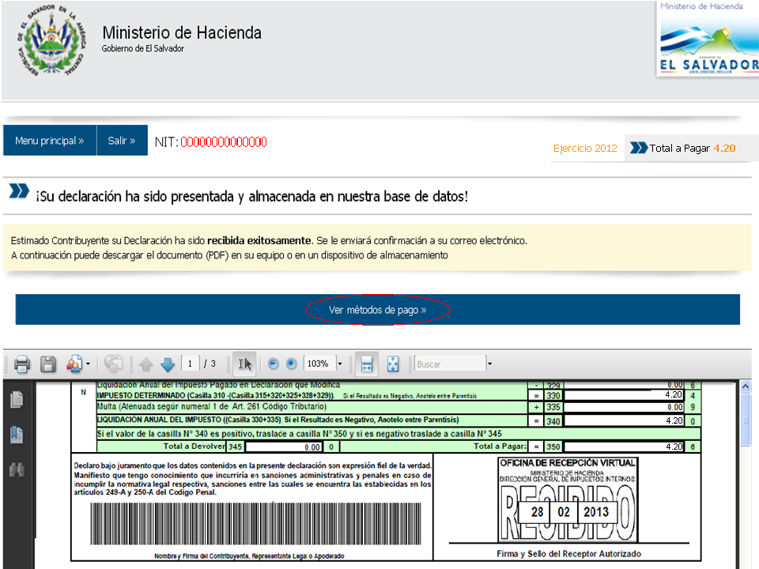

Slide 21
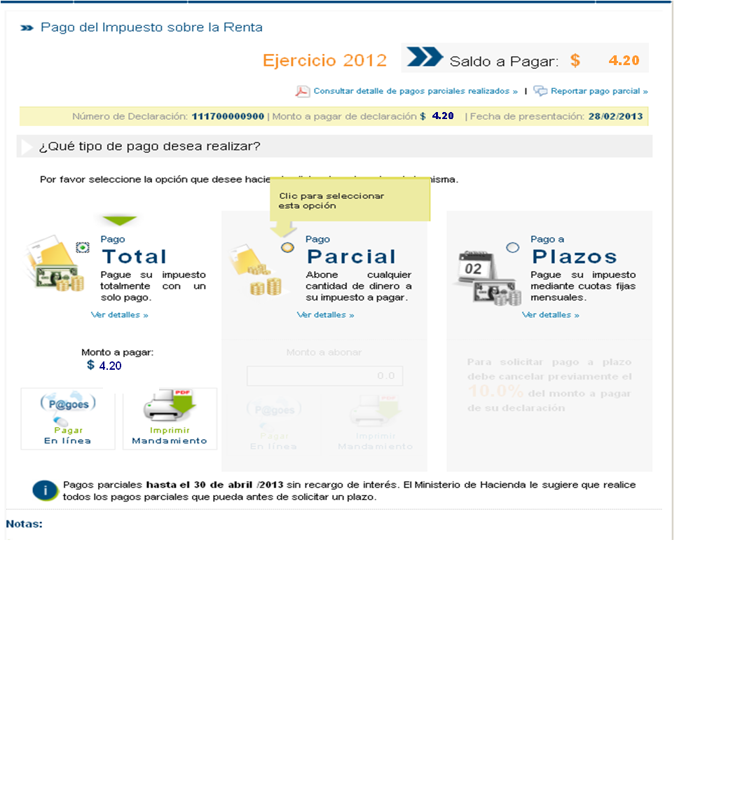
Pago en Línea

Slide 23
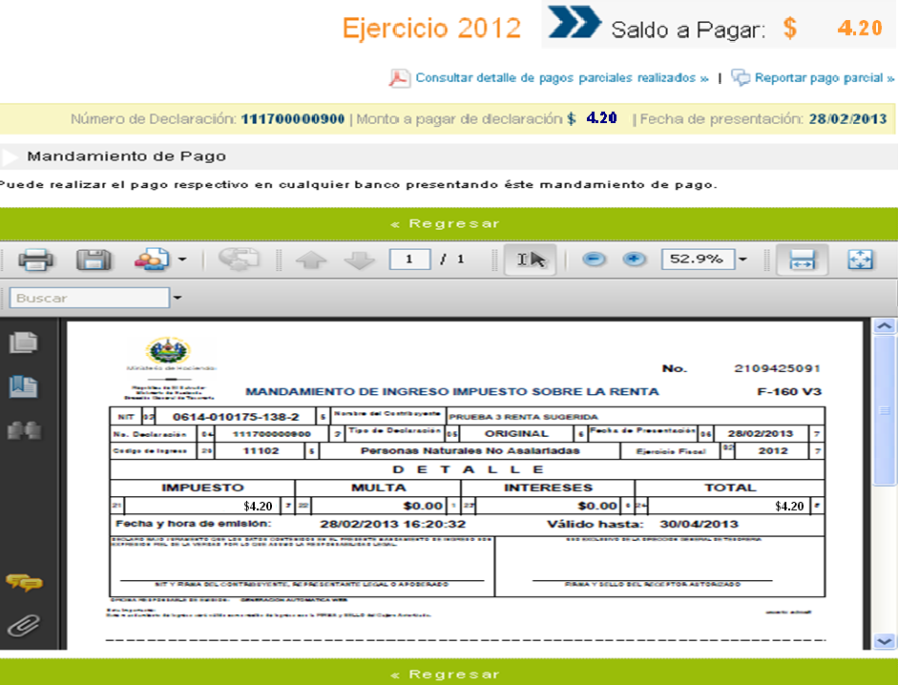

Slide 24

Campaña de publicidad de la Declaración Renta sugerida con el apoyo de AECID

Slide 25
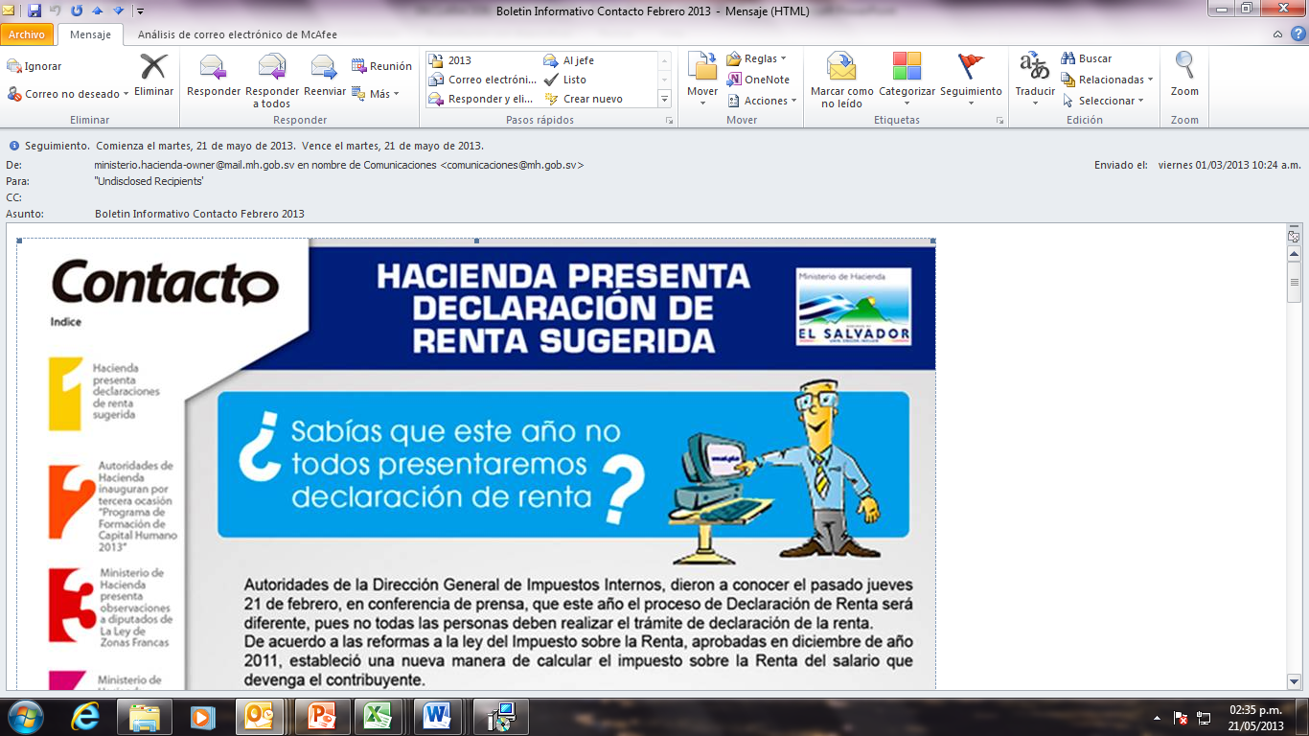
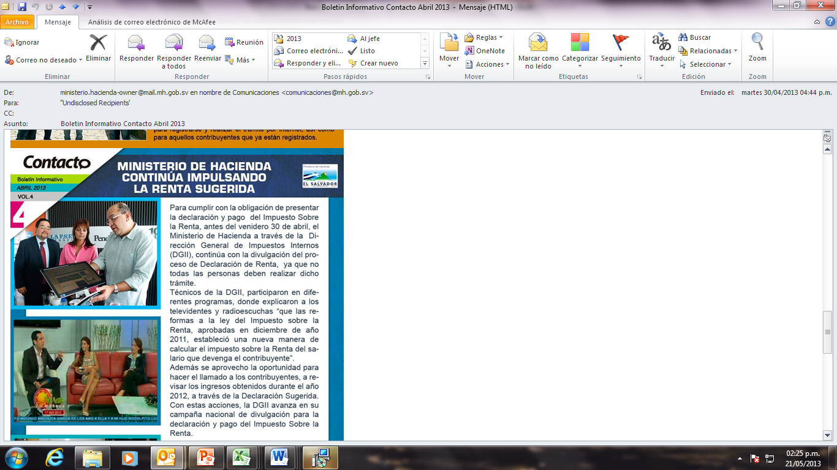
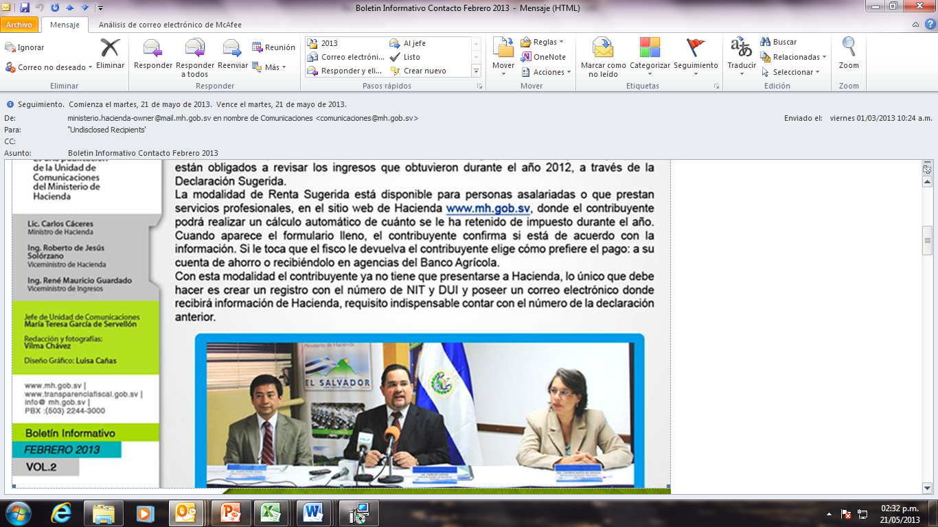
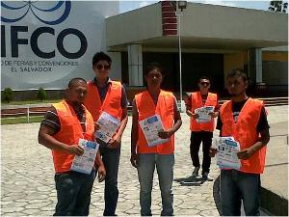
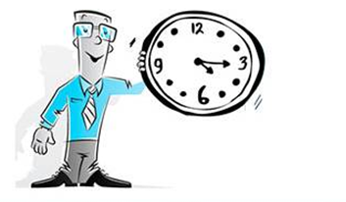
Campaña Publicitaria con apoyo de AECID y equipo institucional
Anuncios en sitio web del Ministerio de Hacienda
Presentación en las divulgación interna y externa de las reformas tributarias.
Conferencias de prensa para presentar la Declaración de Renta Sugerida.
Medios de comunicación masiva (radio y televisión)
Boletines informativos publicados en la web y correos institucionales.
Entrega de cartillas en centros comerciales y centros de atención.

Slide 26
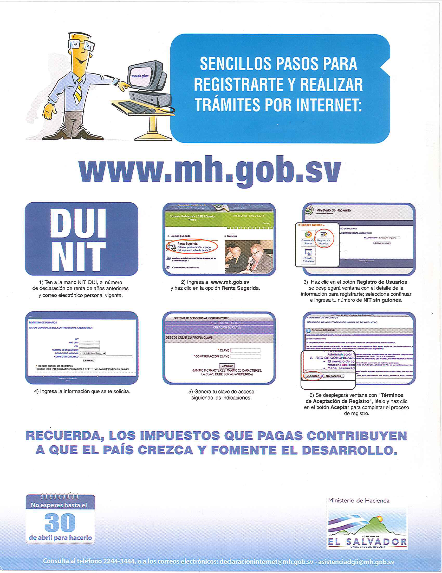
CARTILLA INFORMATIVA DEL REGISTRO POR INTERNET Y DECLARACIÓN SUGERIDA

Slide 27
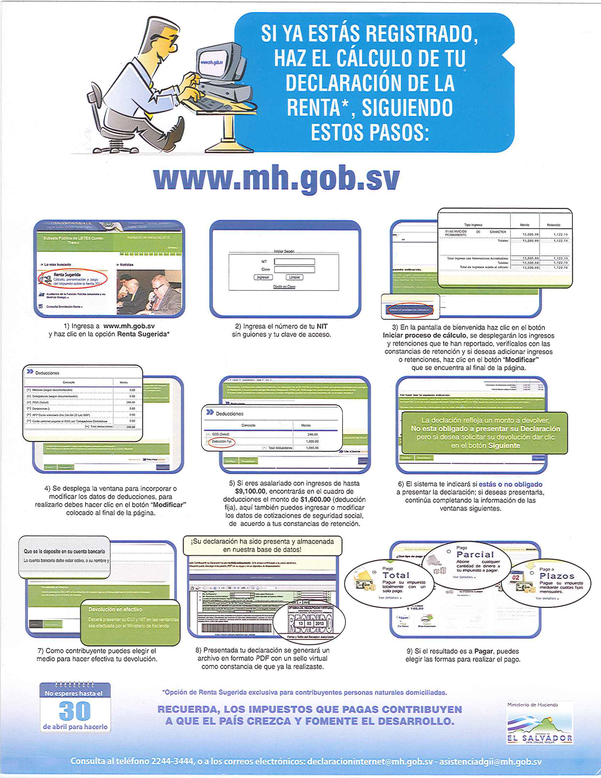

Slide 28
Servicios Web del Ministerio de Hacienda
Resultados Obtenidos al 2013

Slide 29
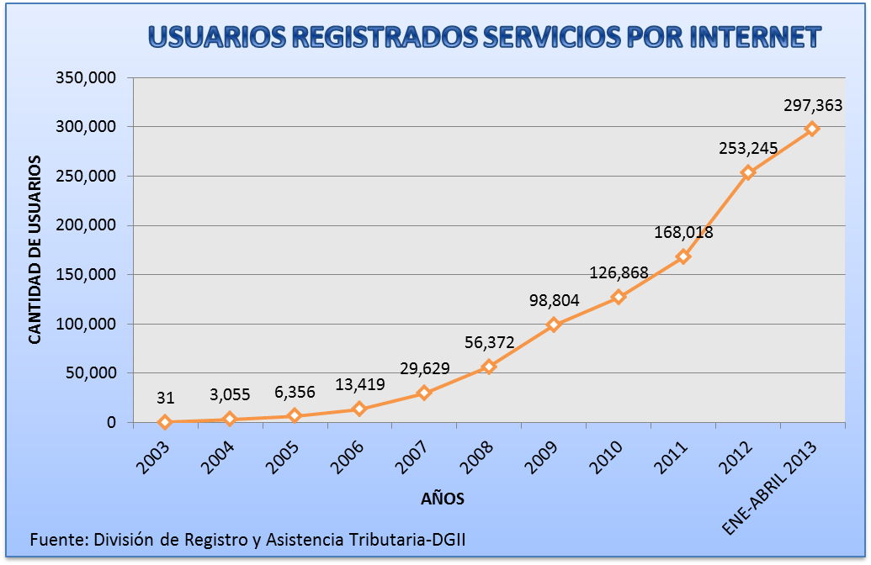
Resultados Obtenidos
Se destaca la aceptación de los servicios prestados por internet durante los últimos 10 años, alcanzando un total de 297,363 usuarios al 2013.

Slide 30
Resultados Obtenidos
Cantidad de Contribuyentes que ingresaron a la Declaración Renta Sugerida 2013.
Ventanilla | Internet | Total
46,680 | 127,666 | 174,346
Con relación a la cantidad de consultas efectuadas con la Declaración Renta Sugerida, se cuantifica un total de 354,185 realizadas por 174,346 de personas que ingresaron a la sugerida quienes realizaron de más de una consulta.

Slide 31
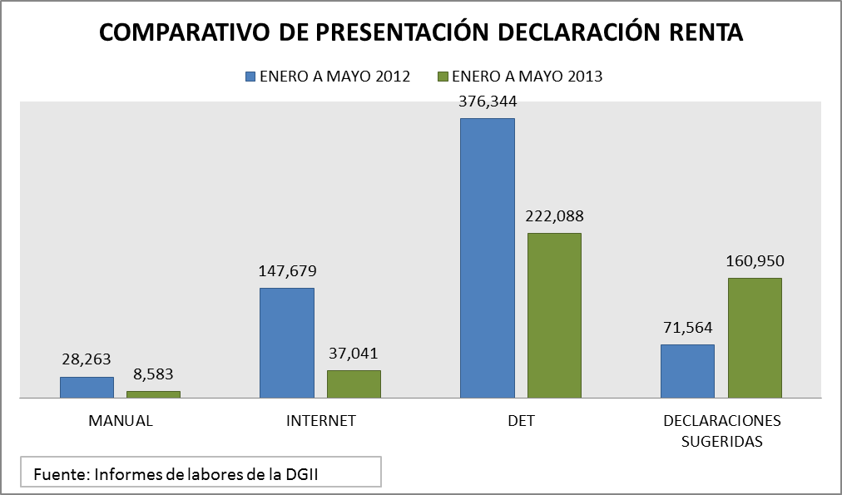
Resultados Obtenidos
38%
11%
Se evidencia un aumento en el uso de la herramienta para el 2013 de un 11% a un 38% de los declarantes entre enero a mayo, a pesar de la disminución de personas obligadas a presentarla.

Slide 32
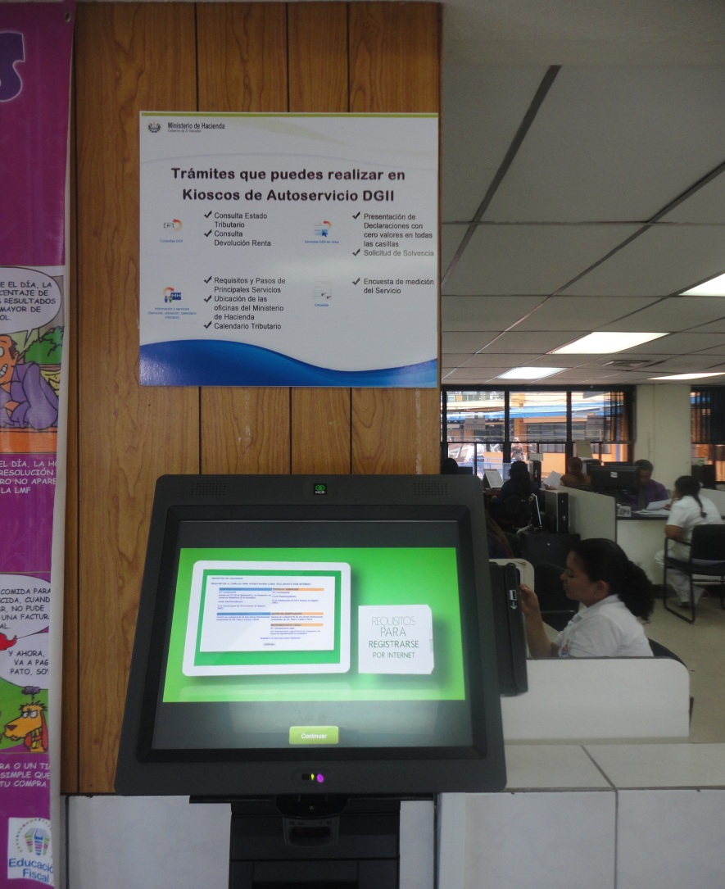
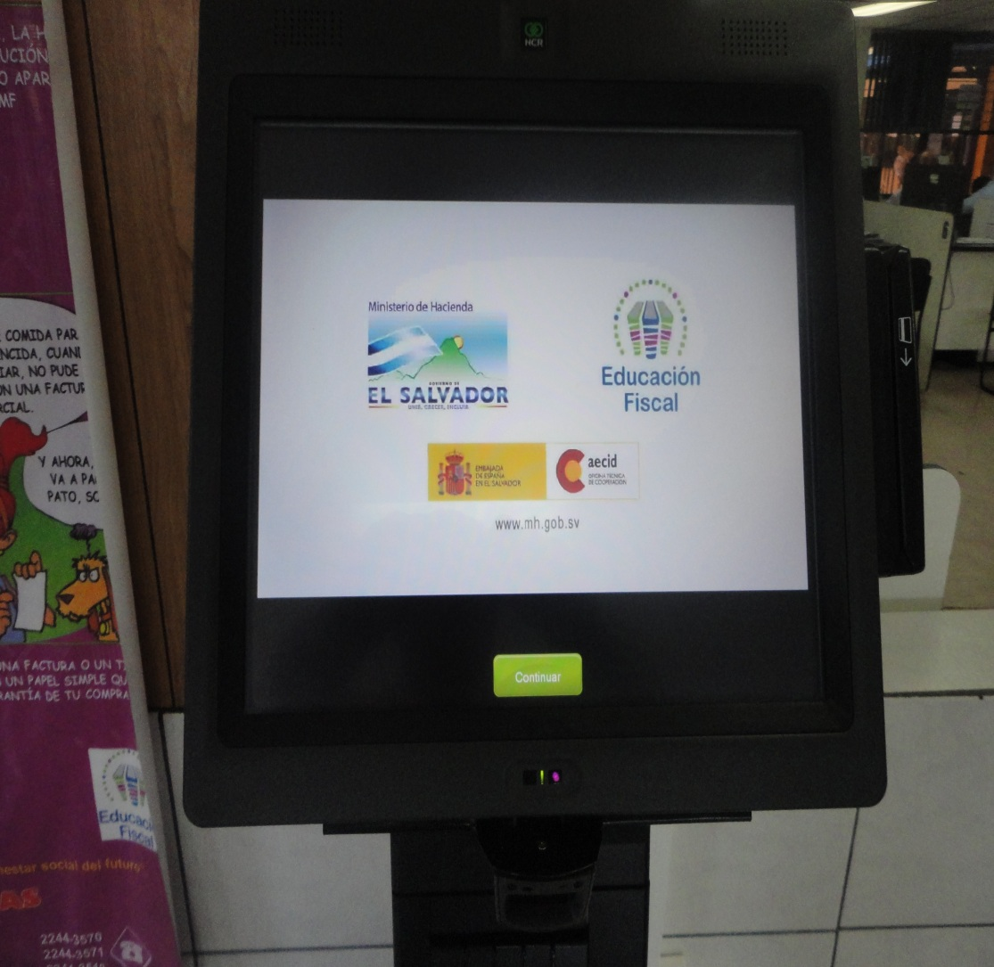
KIOSKOS ELECTRONICOS

Slide 33
SERVICIOS POR INTERNET
KIOSCOS DE AUTOSERVICIO
Consulta Estado Tributario
Consulta Devolución Renta
Presentación de Declaraciones con cero valores en todas las casillas
Solicitud de Solvencia
Requisitos y Pasos de Principales Servicios
Ubicación de las oficinas del Ministerio de Hacienda
Calendario Tributario
Encuesta de medición de Servicio

Slide 34
¿Por que nos beneficia como Administración Tributaria el sistema de Kioscos de Autoservicio?
Reducción de costos al ahorrar papel para la impresión de formularios .
Mayor cumplimiento de obligaciones formales por parte de los contribuyentes.
Con la solicitud del Estado Tributario hacemos un filtro para la solicitud de solvencia física, lo cual disminuye notablemente las peticiones.

Slide 35
¿Cuales son las ventajas de usar el sistema de Kioscos de Autoservicio para el Contribuyente?
Reducción de costos al ahorrar papel y tinta para la impresión de las declaraciones el cual esta en concordancia con el “Principio de Economía” que dicta el Código Tributario.
Optimización del tiempo, pues la presentación de declaraciones con valor cero por medio del kiosco es inmediata, sin tener que esperar largas filas.
Al consultar el Estado Tributario se ahorran tiempo en procesos administrativos.

Slide 36
Transacciones Realizadas en los Kioscos de Autoservicios DGII
ENERO a JULIO 2013

Slide 37
COMPROMISOS ADQUIRIDOS EN MADRID, ESPAÑA
DEL 24 AL 29 DE JUNIO 2013
Evaluar la posibilidad de implementar los servicios en teléfonos móviles (oficina móvil)
1º fase (octubre 2013)
Presentación de Declaraciones a cero
2º fase (enero 2014)
Incluir mas servicios dentro de la oficina móvil

Slide 38
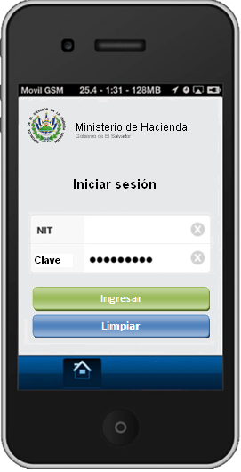
AUTENTICACION

Slide 39
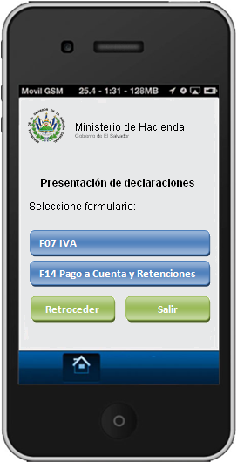
SELECCIÓN DEL FORMULARIO

Slide 40
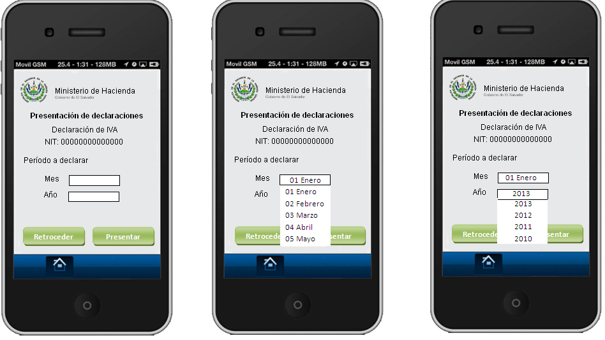
SELECCIÓN DE PERÍODO A PRESENTAR

Slide 41
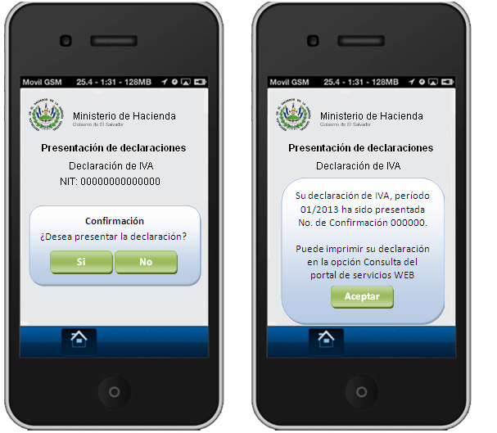
CONFIRMACIÓN

Slide 42
Gracias por su atención prestada.
Delegación de El Salvador

